Slide 1
La philosophie et le Logiciel Libre
Quels liens peut-on faire avec quelques philosophes et l’univers du Libre ?

Slide 2



Votre serviteur

Slide 3
Comment vivre une vie heureuse ?
Comment vivre une informatique heureuse ?

Slide 4
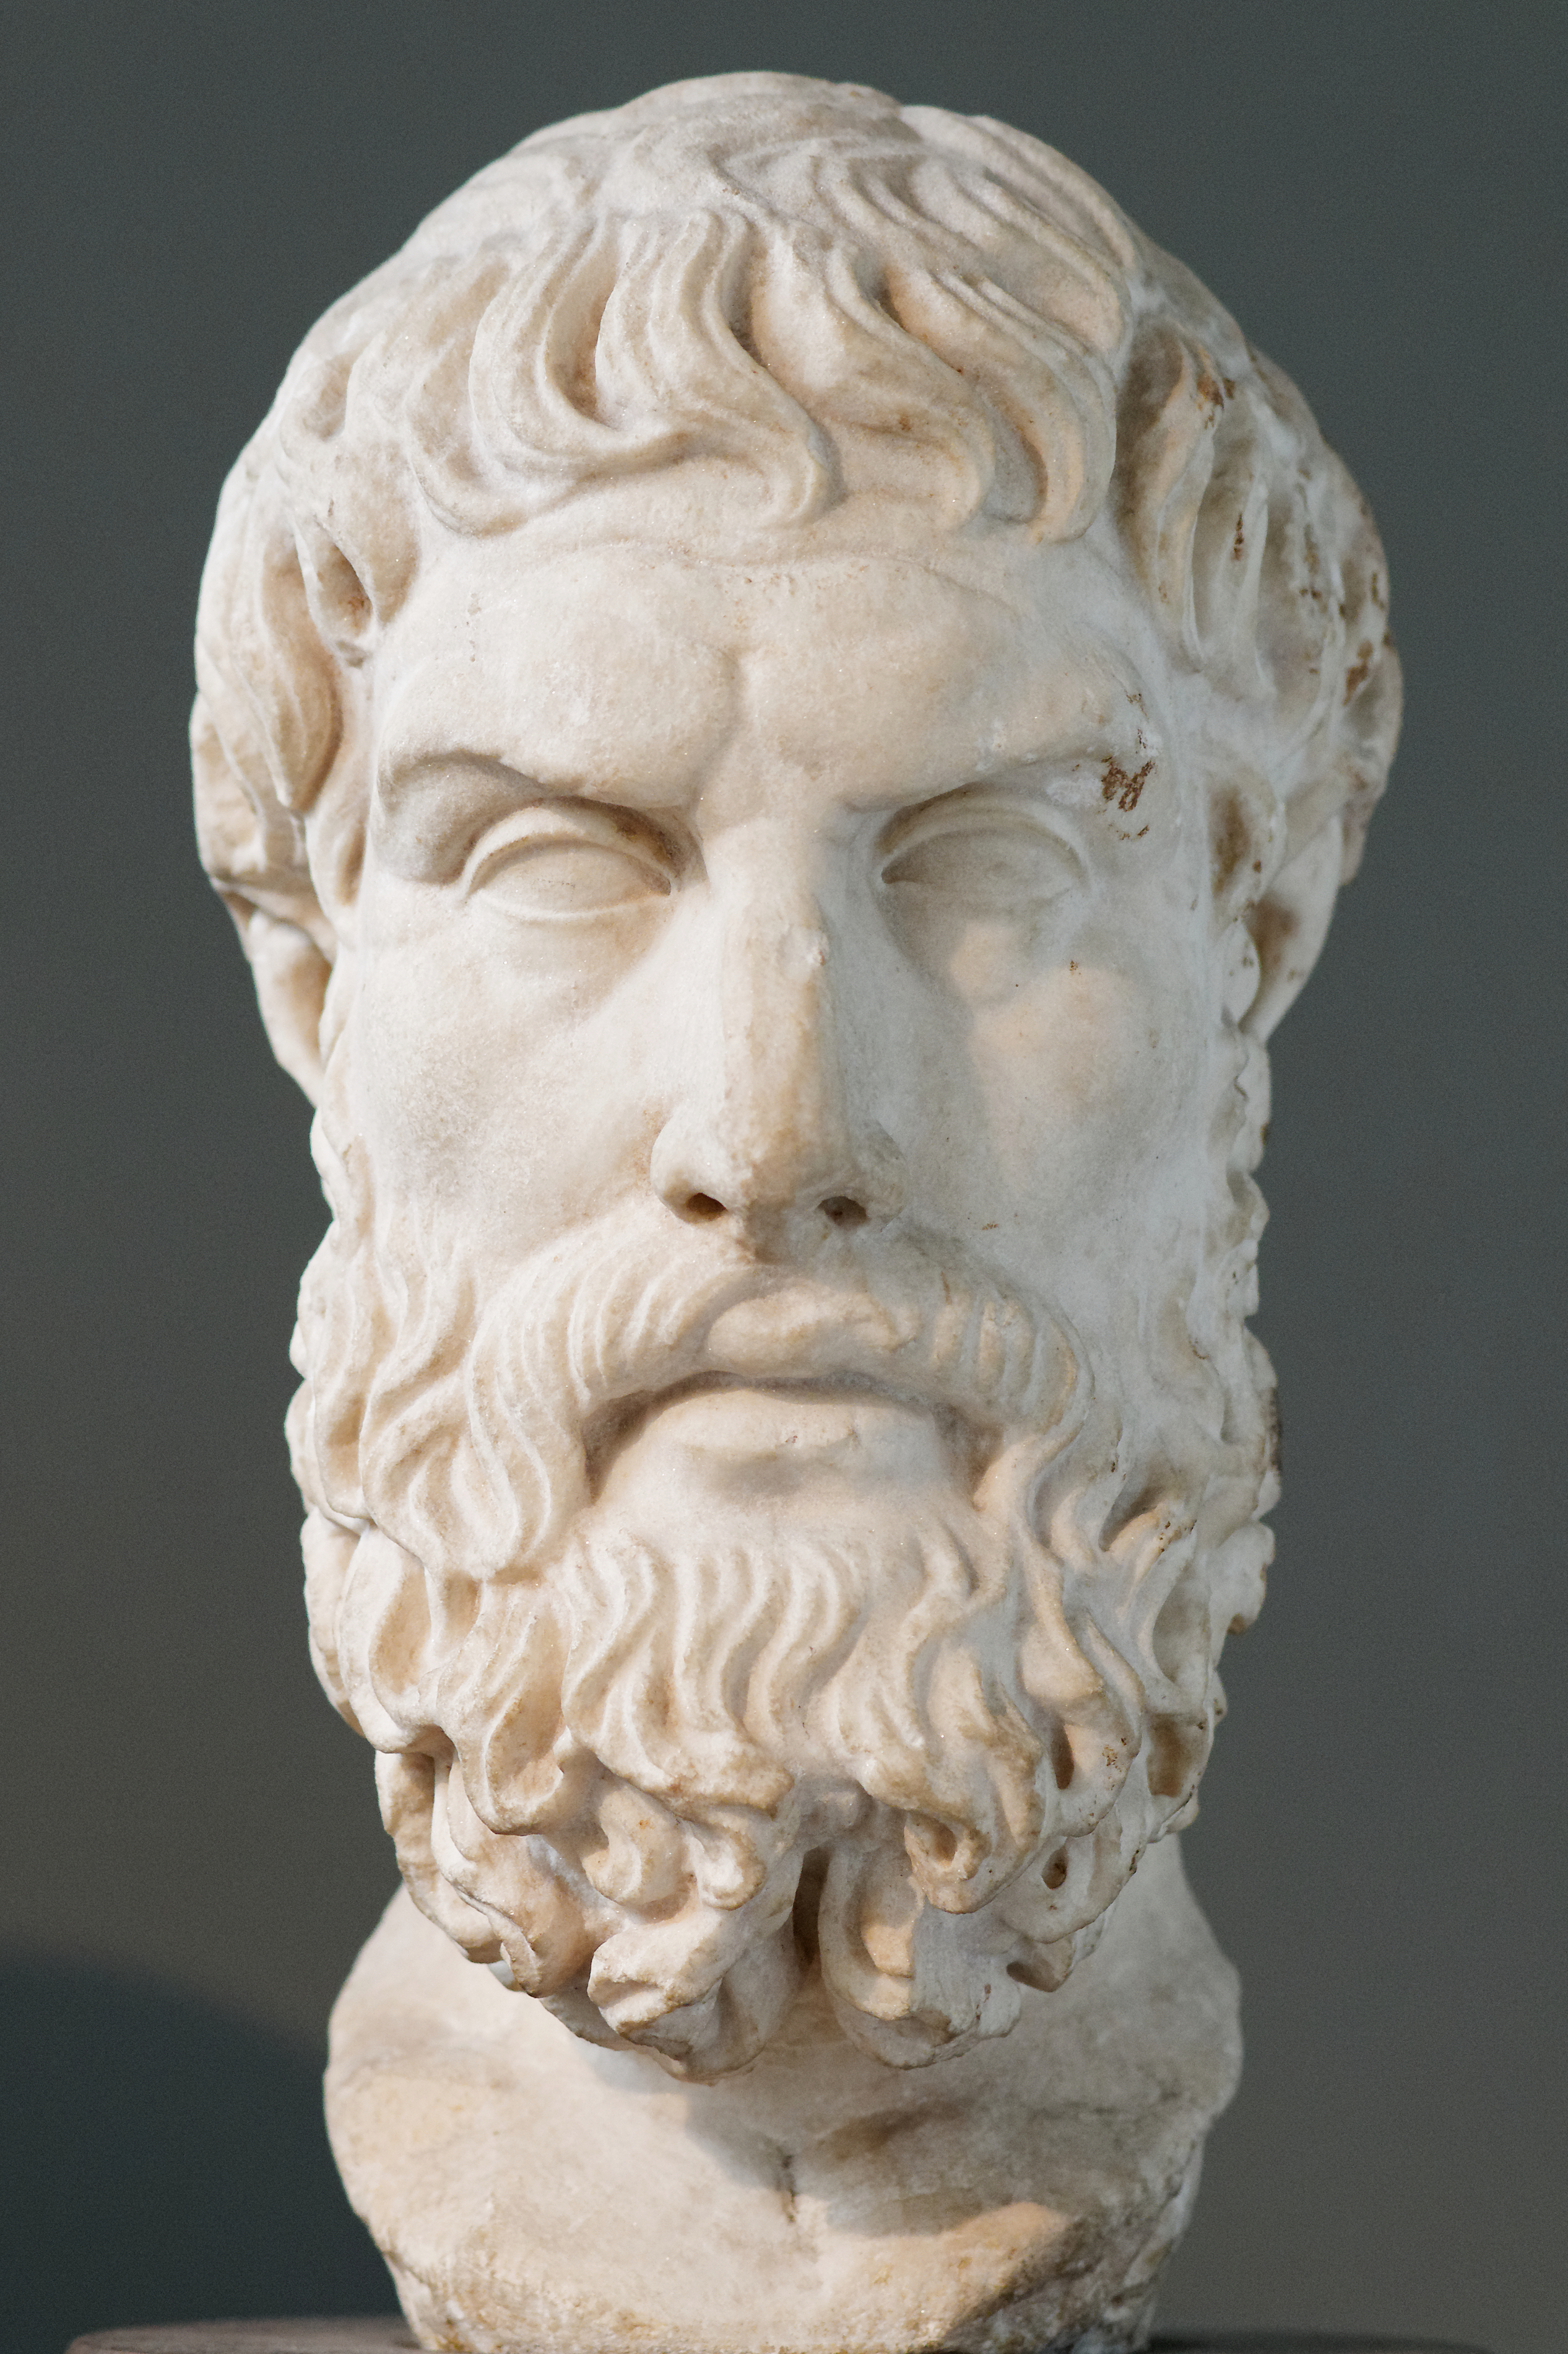
Epicure
3ème siècle avant JC.
Atomisme.
Hédonisme.
Besoins naturels et nécessaires.

Slide 5

UNIX
Faire une chose et bien la faire.
Tout est flux de caractères.
Garder les choses simples.

Slide 6
Qu’est-ce que la réalité ?
Qu’est-ce qu’un bon modèle ?

Slide 7
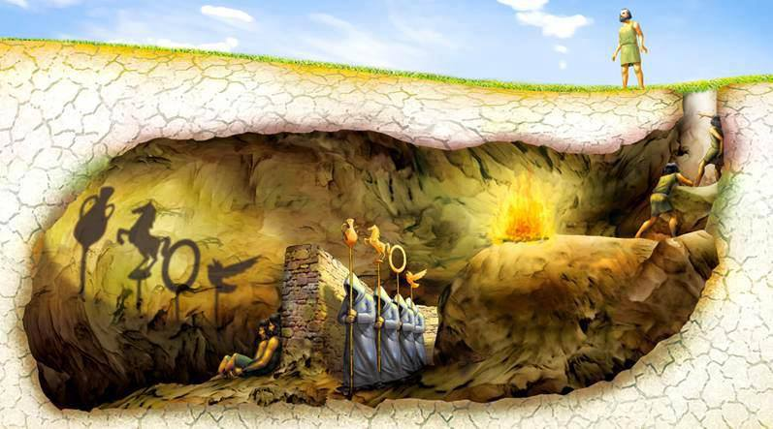
Platon
5ème siècle avant JC.
Le monde des idées.
Le mythe de la caverne.
La réminiscence.

Slide 8
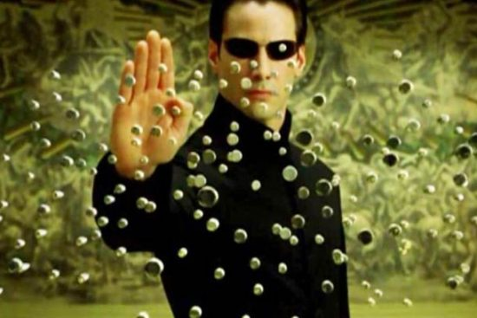
Descartes
Le malin génie.
Cogito ergo sum.
Rationalisme.

Slide 9
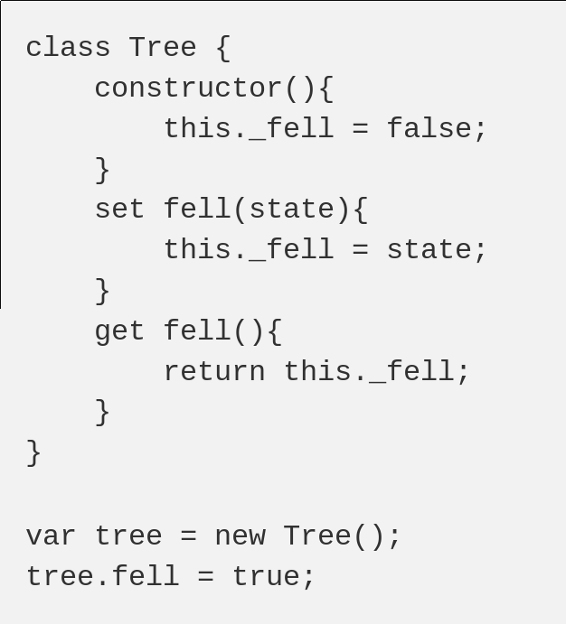

Slide 10
Empiristes
John Locke
17ème siècle.
Expériences.
Qualités primaires.
Qualités secondaires.
Abstraction.
Communication.
George Berkeley
17ème siècle.
Immatérialisme.

Slide 11
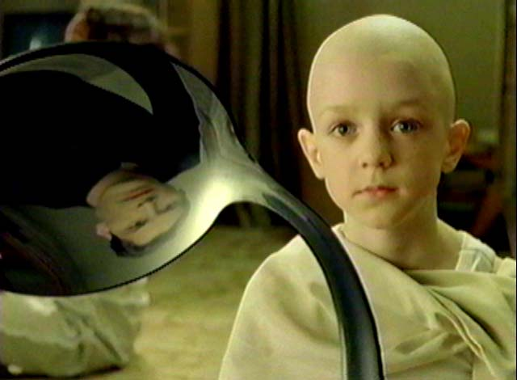
Esse est perceipi

Slide 12

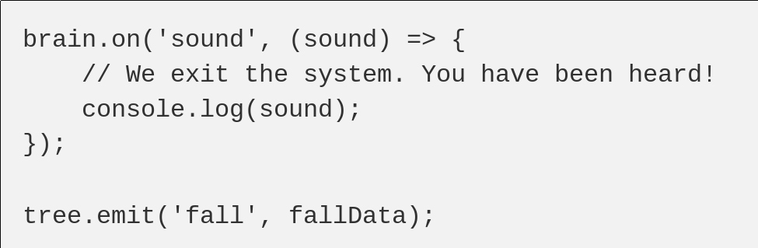

Slide 13
Quel est le meilleur modèle économique ?
Pourquoi contribue-t-on au Libre ?

Slide 14
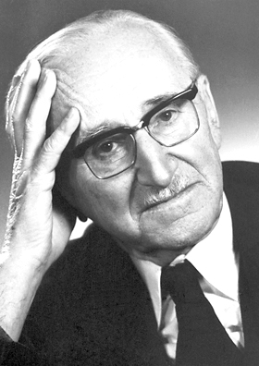
Friedrich Von Hayek
20ème siècle.
Intérêts particuliers.
“Ordre spontané”.

Slide 15
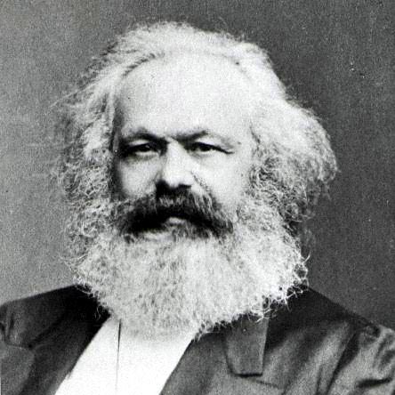
Karl Marx
19ème siècle.
Aliénations.
Moyens de production.

Slide 16
Qu’est-ce qui nous pousse à agir ?
Comment surpasser les inconsistences du Libre ?

Slide 17
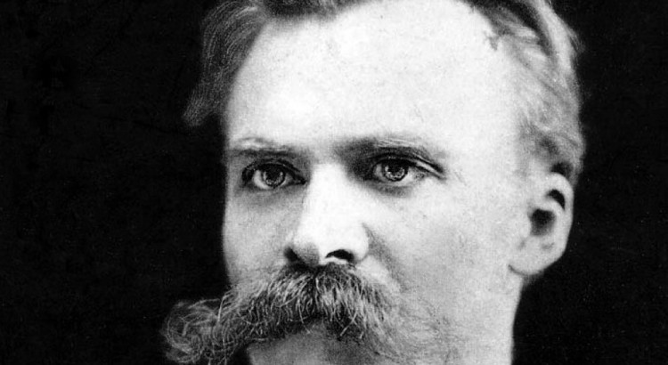
Nietzsche
19ème siècle.
Refus des mondes idéaux.
Le “Surhomme”.
Les deux côtés d’une même pièce.
L’Envie comme un moteur.

Slide 18
Sources & idées
Podcasts : Philosophy This
Youtube : Dany Caligula, Crash Course, Cyrus North
Framablog, Economix
Descartes, Berkeley et FRP
Wikipédia

Slide 19
D’autres liens à faire
Repérer et éviter les trolls (Schopenhauer “l’Art d’avoir toujours raison”).
Existentialisme et communautés (De Beauvoir, Sartres…).
Gouvernance du Libre (Rousseau, Locke…).
[Votre idée ici]

